Slide 1

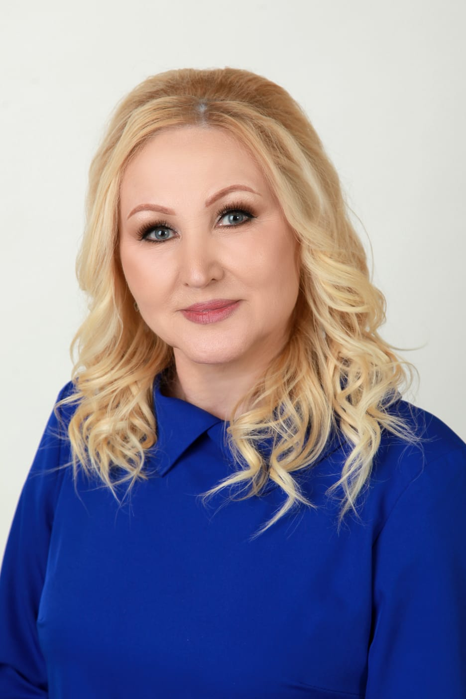
БЮДЖЕТНОЕ УЧРЕЖДЕНИЕ ХАНТЫ-МАНСИЙСКОГО АВТОНОМНОГО ОКРУГА – ЮГРЫ
«СУРГУТСКИЙ МНОГОПРОФИЛЬНЫЙ РЕАБИЛИТАЦИОННЫЙ ЦЕНТР ДЛЯ ИНВАЛИДОВ»
Устюгова Алла Витальевна,
заведующий
стационарным отделением
«Мать и дитя» (от 0 до 18 лет)
(сектор ранней помощи) (от 0 до 7 лет))
РЕАБИЛИТАЦИОННО_-ОЗДОРОВИТЕЛЬНЫЙ ПРОЕКТ
«ЗДОРОВАЯ СПИНА»
V Всероссийский конкурс
«Женщины за здоровое общество»
Номинация:
«Комплексная реабилитация и помощь в восстановлении»

Slide 2
БЮДЖЕТНОЕ УЧРЕЖДЕНИЕ ХАНТЫ-МАНСИЙСКОГО АВТОНОМНОГО ОКРУГА – ЮГРЫ
«СУРГУТСКИЙ МНОГОПРОФИЛЬНЫЙ РЕАБИЛИТАЦИОННЫЙ ЦЕНТР ДЛЯ ИНВАЛИДОВ»
Реабилитационно-оздоровительный проект
"Здоровая спина"
направлен на оздоровление и профилактику проблем спинного корсета, оздоровление позвоночника и нейтрализацию вредного влияния малоподвижного образа жизни.
Реализация проекта осуществляется комплексно, через мероприятия социально-медицинской, оздоровительной и консультативной направленности.

Slide 3
БЮДЖЕТНОЕ УЧРЕЖДЕНИЕ ХАНТЫ-МАНСИЙСКОГО АВТОНОМНОГО ОКРУГА – ЮГРЫ
«СУРГУТСКИЙ МНОГОПРОФИЛЬНЫЙ РЕАБИЛИТАЦИОННЫЙ ЦЕНТР ДЛЯ ИНВАЛИДОВ»
консультация врача педиатра (для детей), врача терапевта (для взрослых)
йога, калланетика
осмотр врачами-специалистами
В реабилитационно-оздоровительный проект
«Здоровая спина» входят
составление индивидуального маршрутного листа реабилитации
плавание, аквааэробика; водолечение
лечебная физическая культура (ЛФК) и адаптивная физическая культура (АФК)
медицинский массаж (ручной, механический)
оздоровительная гимнастика

Slide 4
БЮДЖЕТНОЕ УЧРЕЖДЕНИЕ ХАНТЫ-МАНСИЙСКОГО АВТОНОМНОГО ОКРУГА – ЮГРЫ
«СУРГУТСКИЙ МНОГОПРОФИЛЬНЫЙ РЕАБИЛИТАЦИОННЫЙ ЦЕНТР ДЛЯ ИНВАЛИДОВ»
- дети от 3 лет до 18 лет с ограниченными возможностями здоровья (ОВЗ),
дети-инвалиды;
- инвалиды 18+
911
Человек
ЦЕЛЕВАЯ ГРУППА:

Slide 5
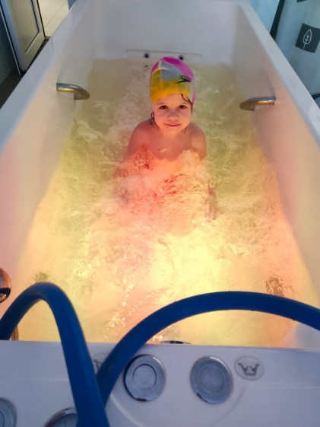
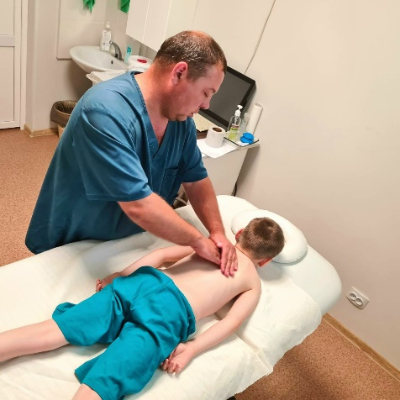
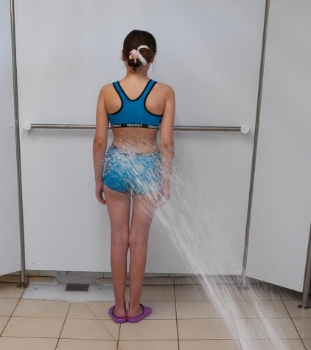
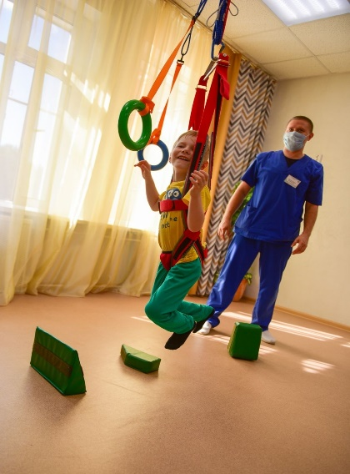
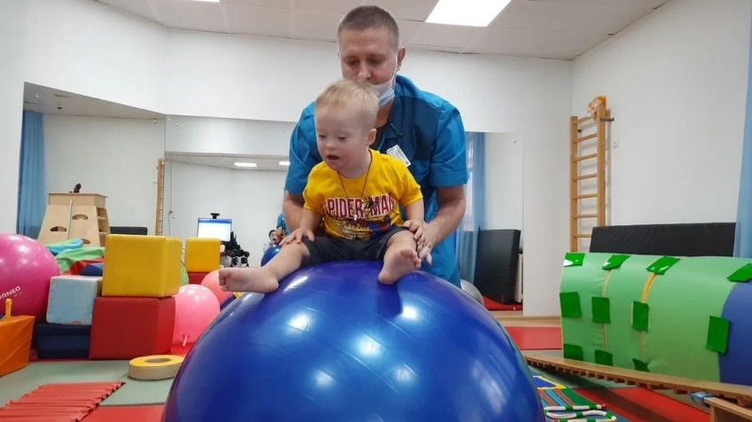
БЮДЖЕТНОЕ УЧРЕЖДЕНИЕ ХАНТЫ-МАНСИЙСКОГО АВТОНОМНОГО ОКРУГА – ЮГРЫ
«СУРГУТСКИЙ МНОГОПРОФИЛЬНЫЙ РЕАБИЛИТАЦИОННЫЙ ЦЕНТР ДЛЯ ИНВАЛИДОВ»
Социально-медицинское (ЛФК, АФК, массаж, водолечение)
НАПРАВЛЕНИЯ ПРОЕКТА:

Slide 6
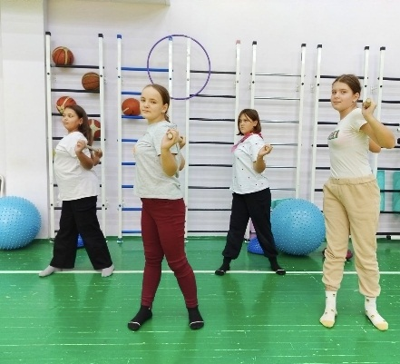
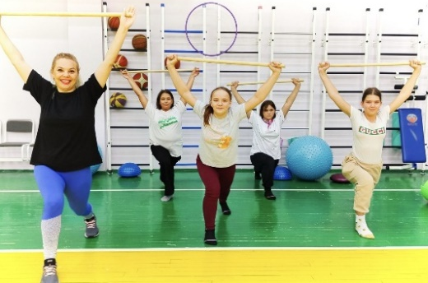
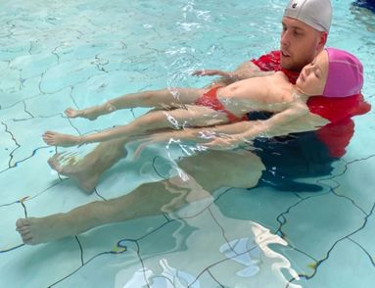
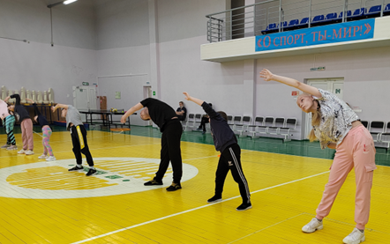
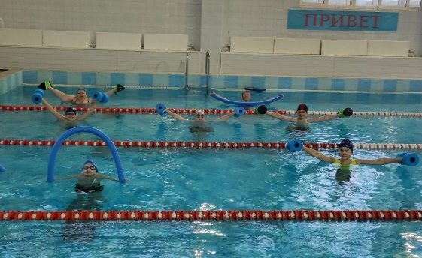
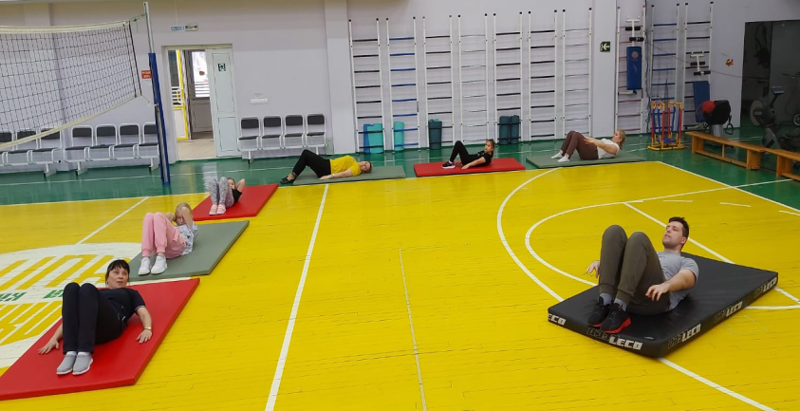
БЮДЖЕТНОЕ УЧРЕЖДЕНИЕ ХАНТЫ-МАНСИЙСКОГО АВТОНОМНОГО ОКРУГА – ЮГРЫ
«СУРГУТСКИЙ МНОГОПРОФИЛЬНЫЙ РЕАБИЛИТАЦИОННЫЙ ЦЕНТР ДЛЯ ИНВАЛИДОВ»
Оздоровительное (плавание, аквааэробика,
йога,
Калланетика)

Slide 7
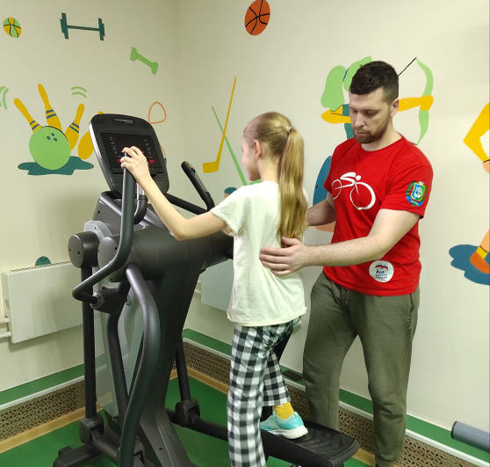
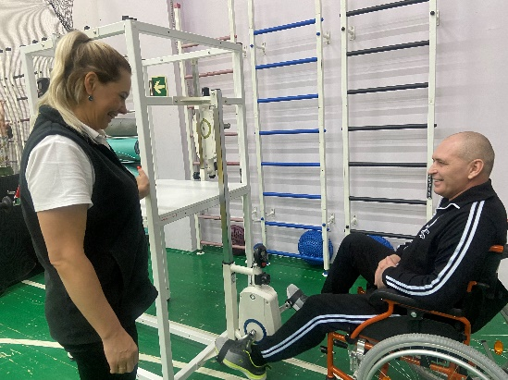
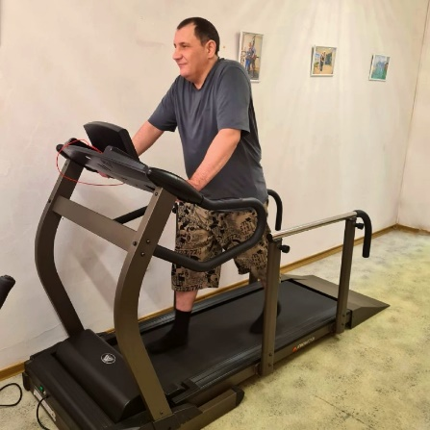
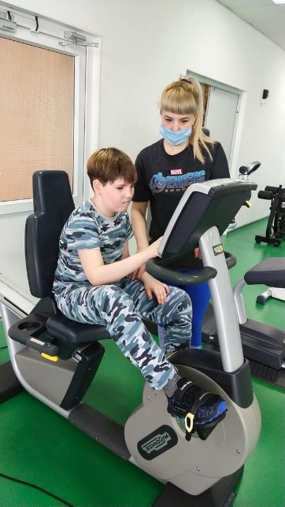
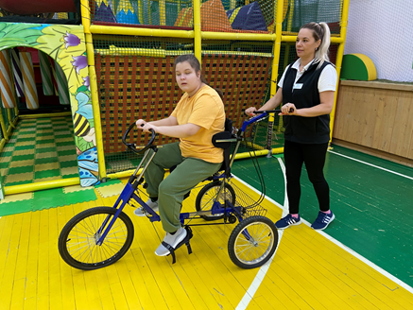
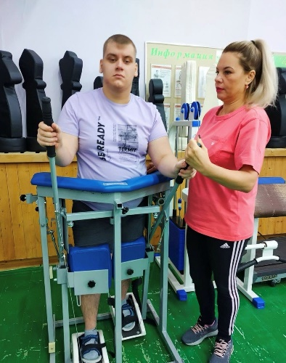
БЮДЖЕТНОЕ УЧРЕЖДЕНИЕ ХАНТЫ-МАНСИЙСКОГО АВТОНОМНОГО ОКРУГА – ЮГРЫ
«СУРГУТСКИЙ МНОГОПРОФИЛЬНЫЙ РЕАБИЛИТАЦИОННЫЙ ЦЕНТР ДЛЯ ИНВАЛИДОВ»
Оздоровительная гимнастика, занятия в спортивном зале с использованием специального оборудования

Slide 8
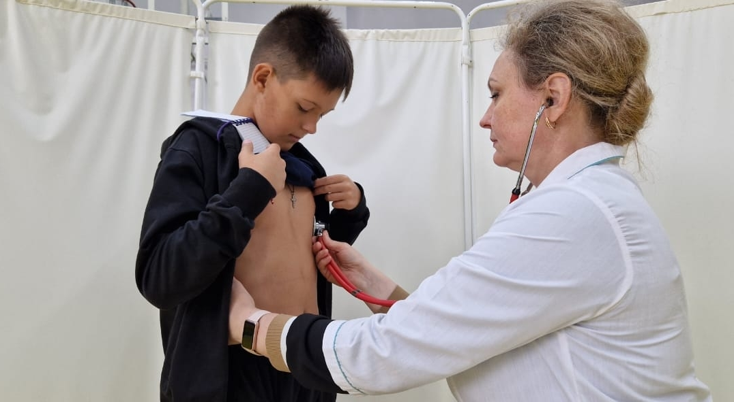
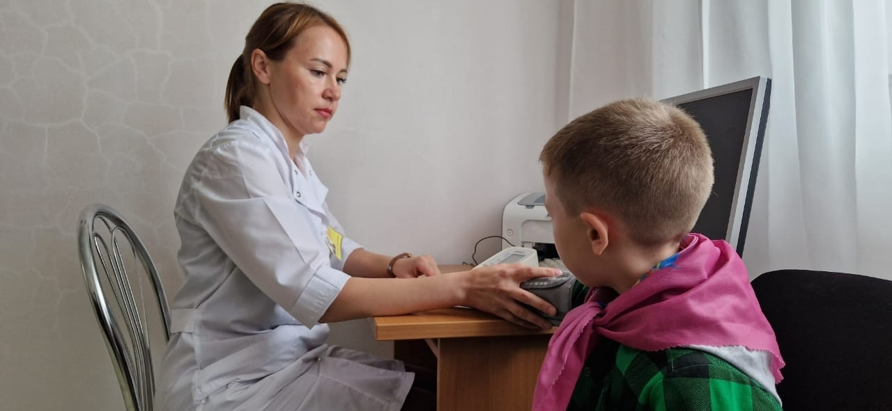
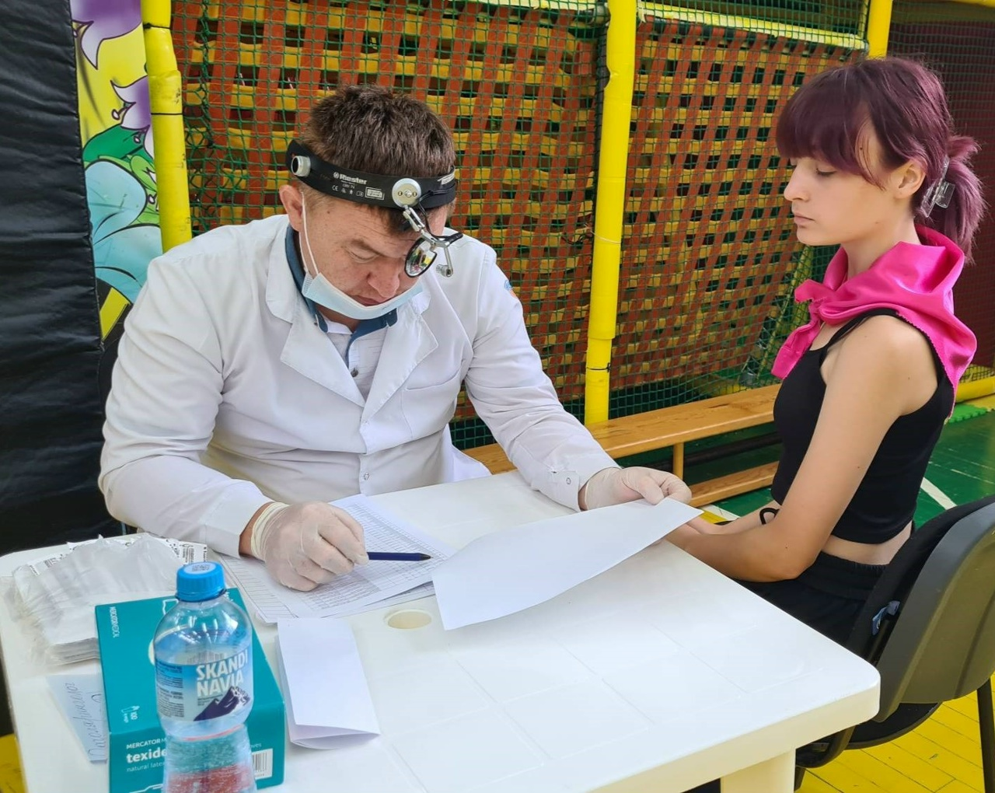
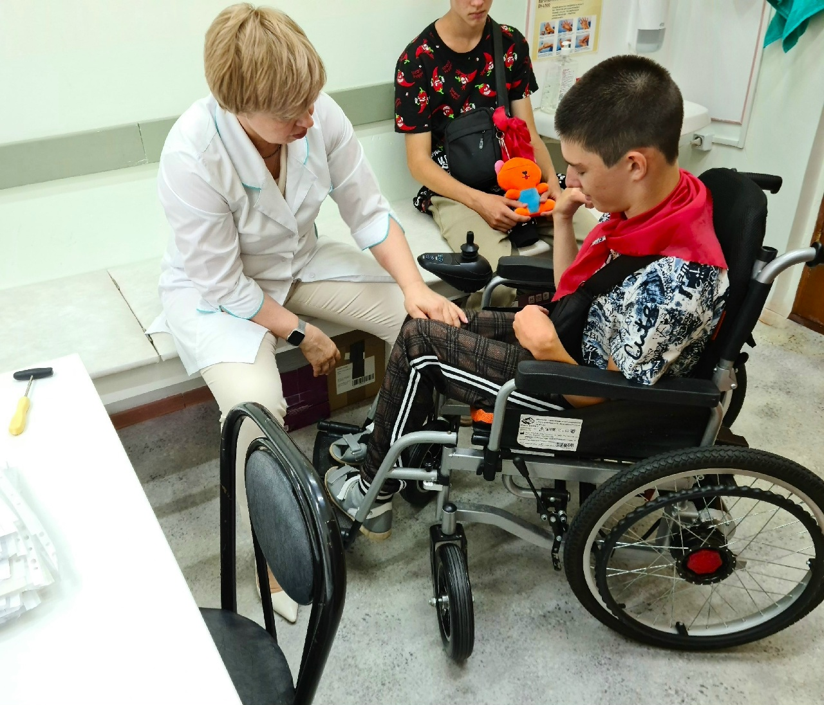
БЮДЖЕТНОЕ УЧРЕЖДЕНИЕ ХАНТЫ-МАНСИЙСКОГО АВТОНОМНОГО ОКРУГА – ЮГРЫ
«СУРГУТСКИЙ МНОГОПРОФИЛЬНЫЙ РЕАБИЛИТАЦИОННЫЙ ЦЕНТР ДЛЯ ИНВАЛИДОВ»
Консультативное (информационно-разъяснительное)

Slide 9
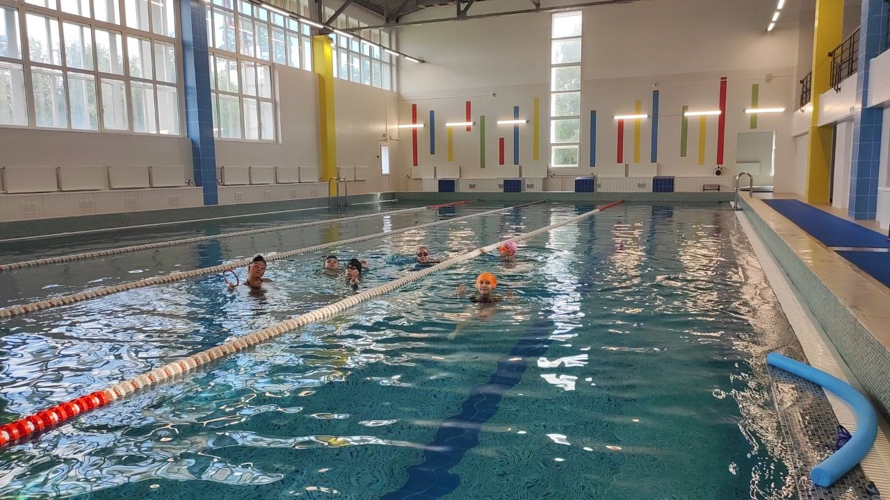
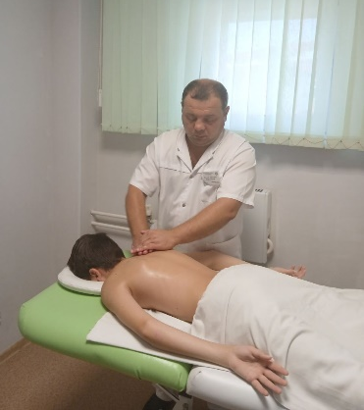
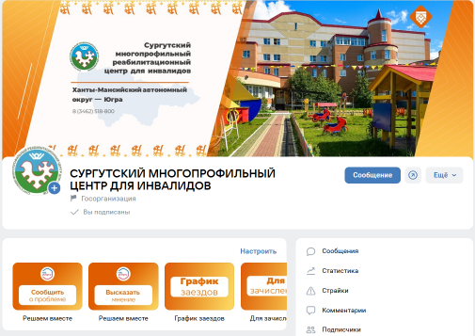
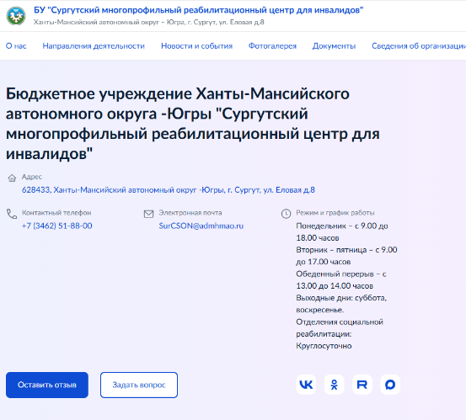
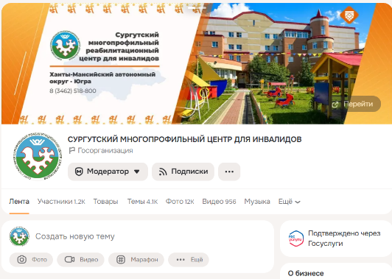

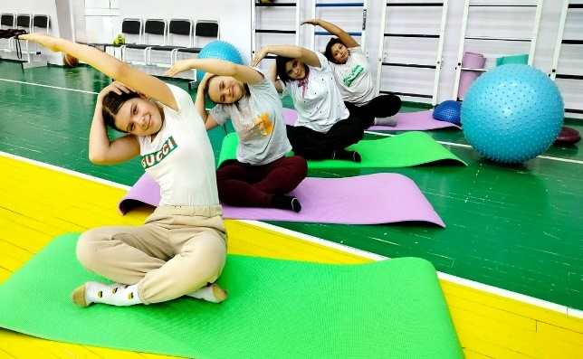
БЮДЖЕТНОЕ УЧРЕЖДЕНИЕ ХАНТЫ-МАНСИЙСКОГО АВТОНОМНОГО ОКРУГА – ЮГРЫ
«СУРГУТСКИЙ МНОГОПРОФИЛЬНЫЙ РЕАБИЛИТАЦИОННЫЙ ЦЕНТР ДЛЯ ИНВАЛИДОВ»
РЕСУРСЫ ДЛЯ РЕАЛИЗАЦИИ ПРОЕКТА
ИНФОРМАЦИОННЫЕ РЕСУРСЫ
МАТЕРИАЛЬНО-ТЕХНИЧЕСКИЕ РЕСУРСЫ

Slide 10
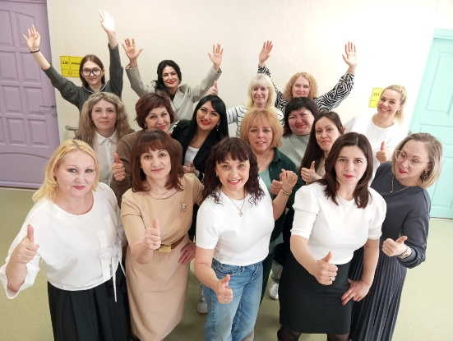
БЮДЖЕТНОЕ УЧРЕЖДЕНИЕ ХАНТЫ-МАНСИЙСКОГО АВТОНОМНОГО ОКРУГА – ЮГРЫ
«СУРГУТСКИЙ МНОГОПРОФИЛЬНЫЙ РЕАБИЛИТАЦИОННЫЙ ЦЕНТР ДЛЯ ИНВАЛИДОВ»
Заведующий отделением
Инструктор по физической культуре
Инструктор по ЛФК
КАДРОВЫЕ РЕСУРСЫ:
Инструктор по АФК
Врач-специалист
Медицинские работники

Slide 11

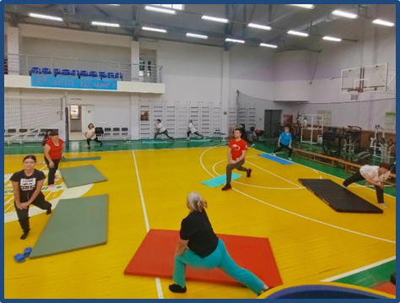
БЮДЖЕТНОЕ УЧРЕЖДЕНИЕ ХАНТЫ-МАНСИЙСКОГО АВТОНОМНОГО ОКРУГА – ЮГРЫ
«СУРГУТСКИЙ МНОГОПРОФИЛЬНЫЙ РЕАБИЛИТАЦИОННЫЙ ЦЕНТР ДЛЯ ИНВАЛИДОВ»
РЕЗУЛЬТАТЫ ПРОЕКТА
гибкость, подвижность суставов, позвоночника у 81%
укрепление мышц спины, мышечного корсета у 90%
бодрость духа, отличное самочувствие у 100%
удовлетворенность детей и взрослых от совместных занятий у 100%
улучшение осанки, физической формы тела (подтянутость, гибкость, подвижность) у 84%
улучшение сна и аппетита в связи с увеличением дневной активности у 90%
снижение утомляемости, избыточного тонуса в мышцах за счет выполнения физических упражнений, нагрузок у 95%

Slide 12
БЮДЖЕТНОЕ УЧРЕЖДЕНИЕ ХАНТЫ-МАНСИЙСКОГО АВТОНОМНОГО ОКРУГА – ЮГРЫ
«СУРГУТСКИЙ МНОГОПРОФИЛЬНЫЙ РЕАБИЛИТАЦИОННЫЙ ЦЕНТР ДЛЯ ИНВАЛИДОВ»
Участие детей-инвалидов и детей с ОВЗ, инвалидов 18+ в мероприятиях реабилитационно-оздоровительного проекта «Здоровая спина»
положительно сказывается на их состоянии здоровья и общем самочувствии:
- двигательная активность;
- повышение работоспособности;
- соблюдение режима дня;
- улучшение общего самочувствия;
- укрепление здоровья;
- усиление иммунитета;
- повышение стрессоустойчивости;
- ведение здорового образа жизни, отказ от вредных привычек;
- занятость с пользой для здоровья.

Slide 13
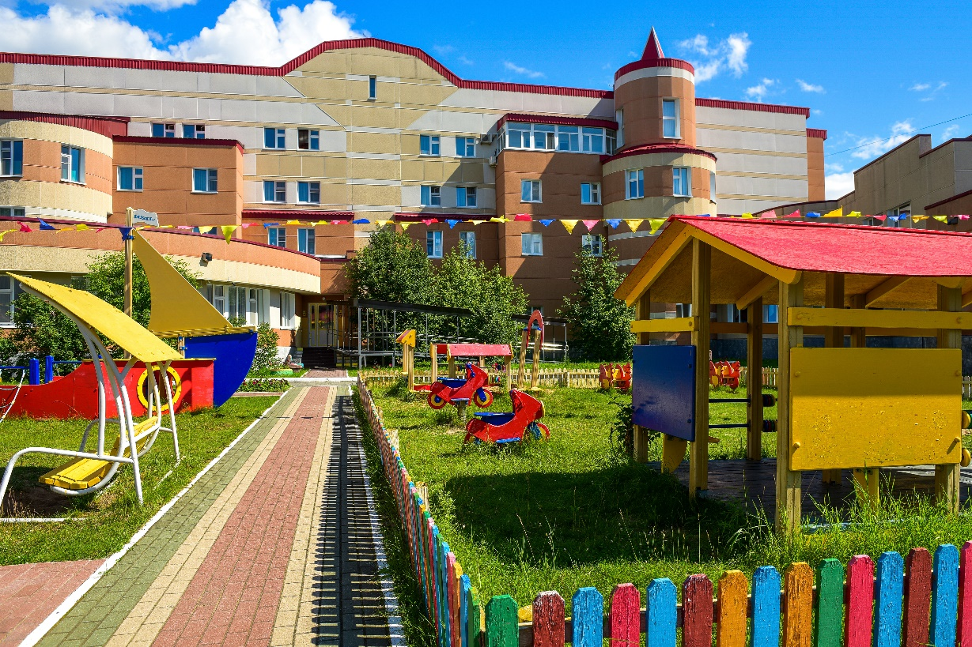
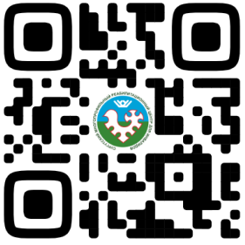
БЮДЖЕТНОЕ УЧРЕЖДЕНИЕ ХАНТЫ-МАНСИЙСКОГО АВТОНОМНОГО ОКРУГА – ЮГРЫ
«СУРГУТСКИЙ МНОГОПРОФИЛЬНЫЙ РЕАБИЛИТАЦИОННЫЙ ЦЕНТР ДЛЯ ИНВАЛИДОВ»
СПАСИБО ЗА ВНИМАНИЕ!
8 (3462) 518-800
E-mail: SurCSON@admhmao.ru

